Slide 1
AI 영상 인식 과정, 미니 프로젝트(Version 1.0)
MFC를 활용한
이미지 프로세싱
GrayScale&Color 이미지 적용
발표자: 이수호

Slide 2
MFC를 활용한 이미지 프로세싱
목차
1
프로젝트 개요 - p.3
2
영상처리 알고리즘 - 화소점 처리 - p.8
3
영상처리 알고리즘 – 기하학적 처리 - p.18
4
영상처리 알고리즘 – 화소영역 처리 - p.24
5
마무리 - p.31

Slide 3
프로젝트 개요
MFC를 활용한 이미지 프로세싱
※ 목표
OpenCV 없이 구현한 C++ 영상처리 프로그래밍
C 언어로 구현한 다양한 영상처리 알고리즘의 활용
MFC를 활용한 GrayScale, Color 이미지의 프로세싱 프로젝트
※ 프로젝트 개발환경
OS : Windows10 IDE(통합개발환경) : Visual Studio 2022 – MFC 앱
Language : C언어, MFC(C++)
3/31

Slide 4
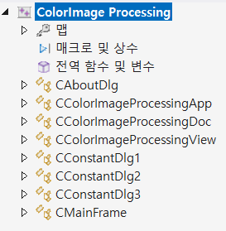
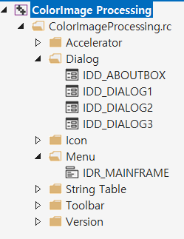
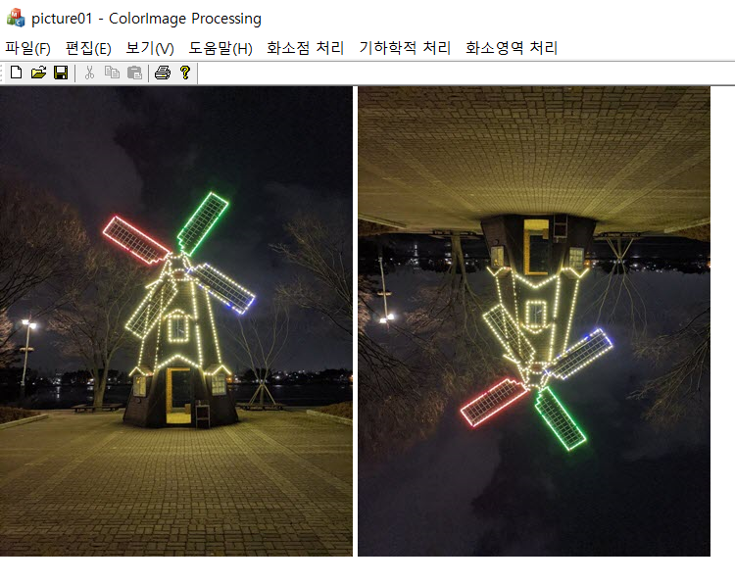
프로젝트 개요
MFC를 활용한 이미지 프로세싱
솔루션 이름: “ColorImage Processing”
<클래스 뷰> <리소스 뷰>
원본 이미지를 다양한 영상처리 알고리즘으로
적용한 후. 적용 전과 후 이미지를 동시에 보여준다.
[실행 결과 예]
영상처리 알고리즘 선택 시 추가로 설정해야 하는 사항을
보여주는 “Dialog”
선택 가능한
다양한 영상처리 알고리즘을
보여주는 “Menu”
4/31

Slide 5
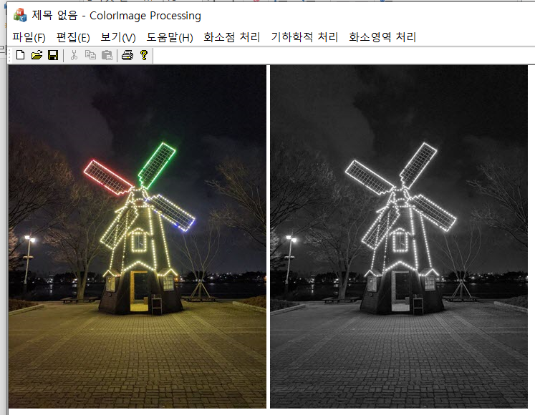
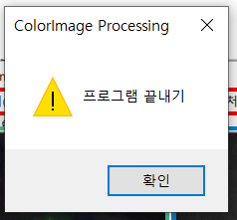
프로젝트 개요
※ 화면 구성
다양한 영상처리 알고리즘을
선택하기 위한 메뉴
“파일 -> 끝내기“ 클릭 시,
메시지 경고창 출력
영상처리 알고리즘이 적용된 출력 이미지를 보여줌. Color 또는 GrayScale 사진에서 영상처리가 적용된 후의 결과 이미지임.
원본 이미지를 보여줌.
5/31

Slide 6
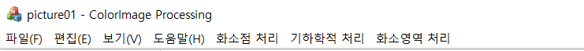
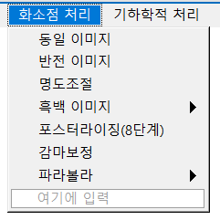
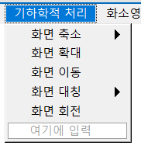
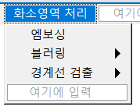
프로젝트 개요
※ 영상처리 알고리즘 선택 “Menu”(IDR_MAINFRAME)
픽셀의 원 값이나 위치를 바탕으로
픽셀 값을 변경하는 점 처리
화소점 처리
영상을 구성하는 픽셀의
공간적 위치를 재배치하는 과정
기하학적 처리
화소점 처리와 달리
그 주위의 픽셀 값도 함께 고려하는 연산
화소영역 처리
6/31

Slide 7
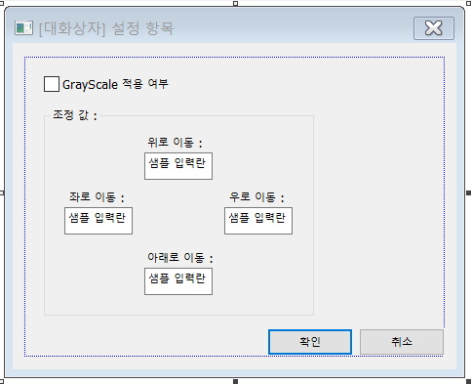
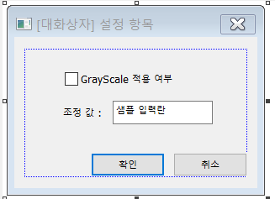
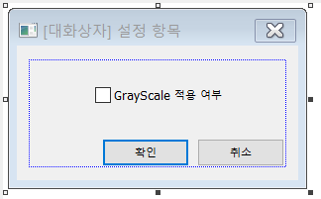
프로젝트 개요
※ 영상처리 알고리즘 선택 시,
추가설정 입력 “Dialog”
GrayScale 적용 상태에서 영상처리 알고리즘을 동작할 것인지에 대한 여부만 수집 필요
명도 조절, 감마보정과 같은
조정 값도 또한 수집 필요
화면 이동 알고리즘 사용 시,
상하좌우 방향을 구분하여
이동량(조정 값)을 수집함.
IDD_DIALOG1
IDD_DIALOG2
IDD_DIALOG3
7/31

Slide 8
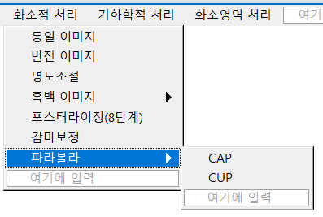
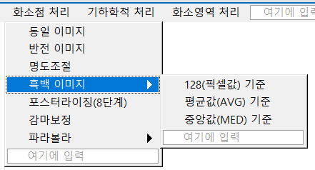
영상처리 알고리즘 - 화소점 처리
화소점 처리
화소점 처리
동일 이미지
반전 이미지
명도 조절
흑백 이미지
포스터라이징
감마보정
파라볼라
128 기준
CAP
평균값 기준
CUP
중앙값 기준
8/31

Slide 9
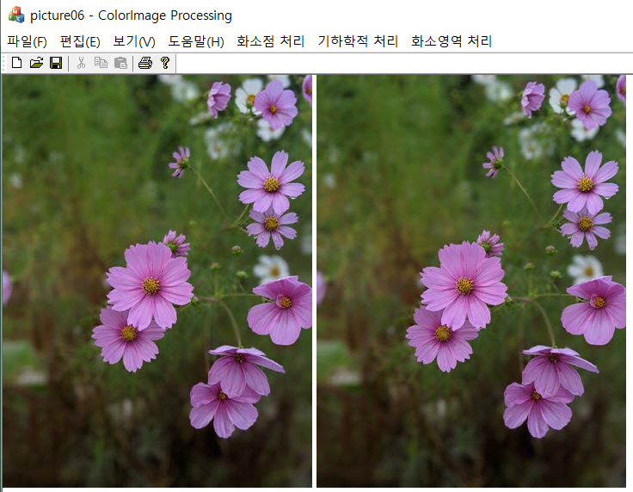
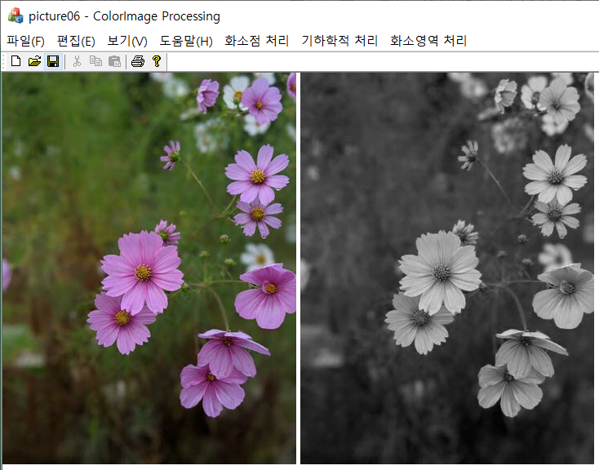
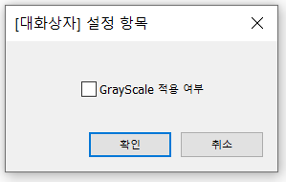
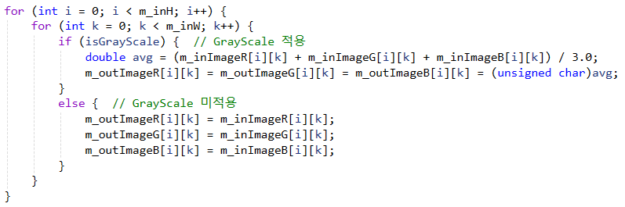
영상처리 알고리즘 - 화소점 처리
동일 이미지
원본 이미지와 동일한 이미지로 처리.
“동일 이미지“ 메뉴 선택 시
-> Dialog 등장 (IDD_DIALOG1)
GrayScale 적용X
GrayScale 적용O
출력이미지 픽셀값 = 입력이미지 픽셀값
9/31

Slide 10
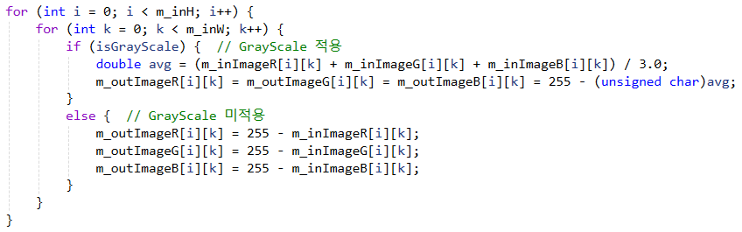
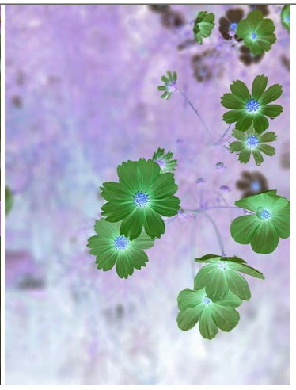
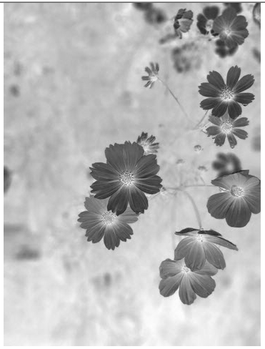
영상처리 알고리즘 - 화소점 처리
반전 이미지
원본 이미지에서의 픽셀값에 완전히 반대인
픽셀값으로 처리
출력이미지 픽셀값 = 255 - 입력이미지 픽셀값
<결과> <cf.원본>
“반전 이미지“ 메뉴 선택 시
-> Dialog 등장 (IDD_DIALOG1)
GrayScale 적용X
GrayScale 적용O
10/31

Slide 11
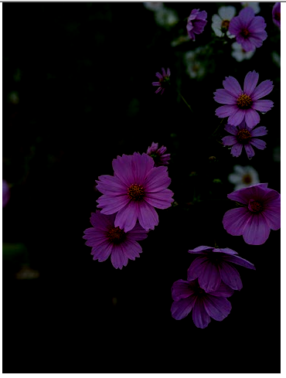
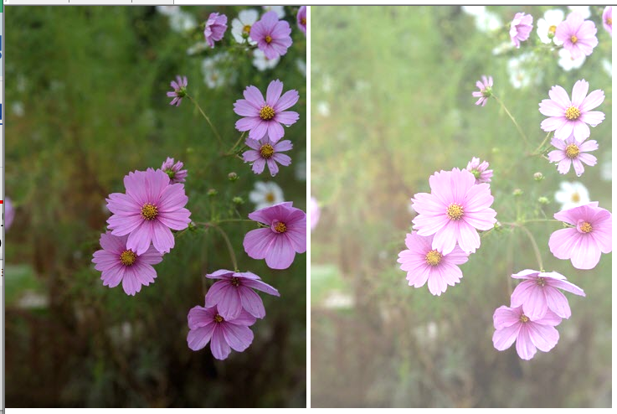
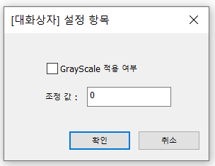
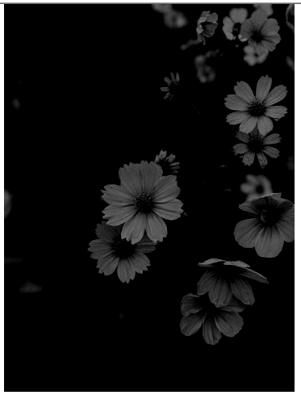
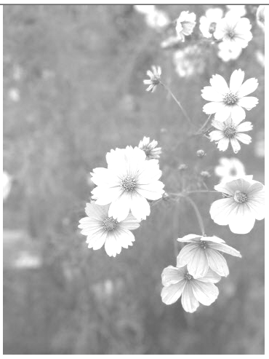
영상처리 알고리즘 - 화소점 처리
명도 조절
원본 이미지의 픽셀 값에 조정 값을 더하여 명도에 변화
if) 조정 값 > 0 : 명도 증가 (밝아짐) // 조정 값 < 0 : 명도 감소 (어두워짐)
<-100> <cf.원본> <+100>
“명도 조절“ 메뉴 선택 시
-> Dialog 등장 (IDD_DIALOG2)
GrayScale 적용X
GrayScale 적용O
11/31

Slide 12
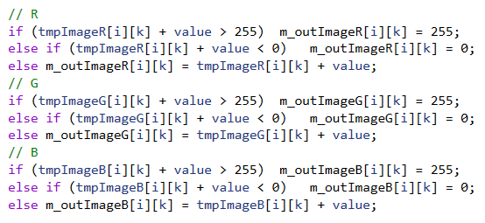
영상처리 알고리즘 - 화소점 처리
명도 조절
원본 이미지의 픽셀 값에 조정 값을 더하여 명도에 변화
if) 조정 값 > 0 : 명도 증가 (밝아짐) // 조정 값 < 0 : 명도 감소 (어두워짐)
<-100> <cf.원본> <+100>
GrayScale 적용X
출력이미지 픽셀값 = 입력이미지 픽셀값 + 조정값
If) 조정 후의 픽셀값이 255 초과하면?
=> 255로 설정 (픽셀 최대값을 255로 제한)
If) 조정 후의 픽셀값이 0 미만이면?
=> 0으로 설정 (픽셀 최소값을 0으로 제한)
GrayScale 적용O
12/31

Slide 13
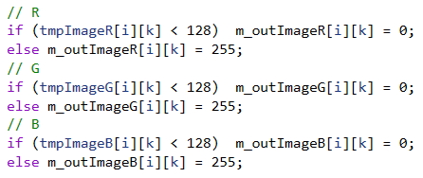
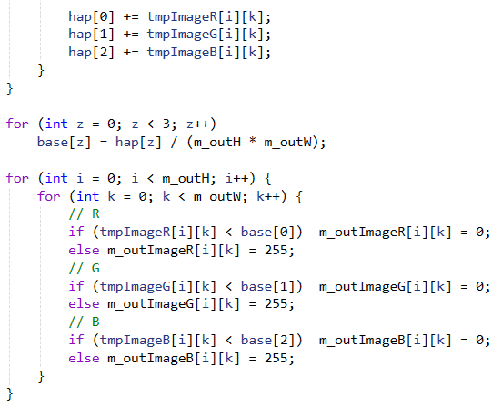
영상처리 알고리즘 - 화소점 처리
흑백 이미지
원본 이미지의 픽셀값을 기준이 되는 값과 대소비교하여 0(검정) 또는 255(흰색)으로
픽셀값이 이분화 되는 처리
If) 원본 픽셀값 < 기준값 => 0(검정) // 원본 픽셀값 >= 기준값 => 255(흰색)
128(픽셀값) 기준
원본 이미지의 픽셀값을 128과 대소비교하여
=> 특정 픽셀값 < 128 : 0(검정) // 특정 픽셀값 >= 128 : 255(흰색)
평균값(AVG) 기준
AVG = 원본 이미지의 전체 픽셀값에 대한 평균값
=> 각 픽셀값과 대소비교 후 픽셀값 이분화
중앙값(MED) 기준
MED = 원본 이미지의 전체 픽셀값에 대한 중앙값 (선 오름차순화 후 MED찾기)
=> 각 픽셀값과 대소비교 후 픽셀값 이분화
13/31

Slide 14
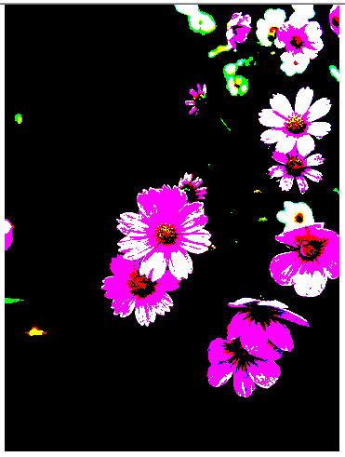
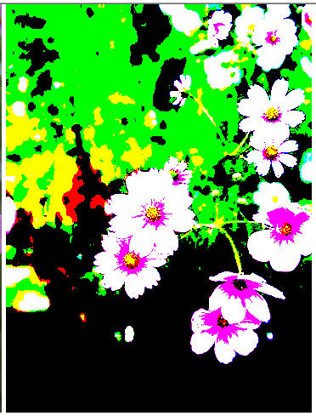
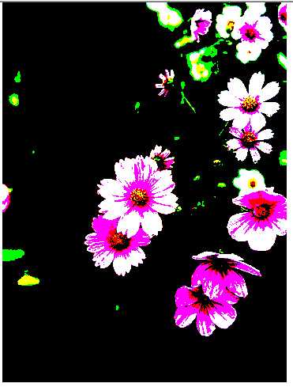
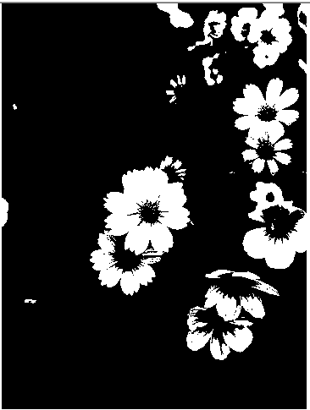
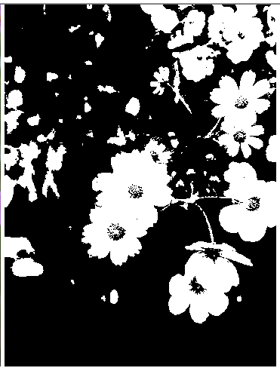
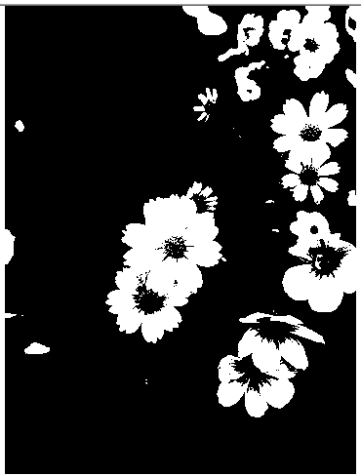
영상처리 알고리즘 - 화소점 처리
흑백 이미지
원본 이미지의 픽셀값을 기준이 되는 값과 대소비교하여 0(검정) 또는 255(흰색)으로
픽셀값이 이분화 되는 처리
If) 원본 픽셀값 < 기준값 => 0(검정) // 원본 픽셀값 >= 기준값 => 255(흰색)
GrayScale 적용X
GrayScale 적용O
<cf.원본> -> <128 – AVG – MED>
<cf.원본> -> <128 – AVG – MED>
기준이 되는 값이 무엇이냐에 따라
출력 이미지의 픽셀값 결과가 상이함을 알 수 있다.
14/31

Slide 15
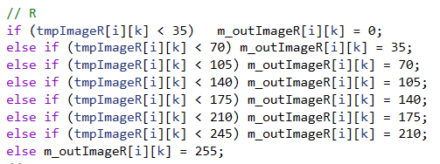
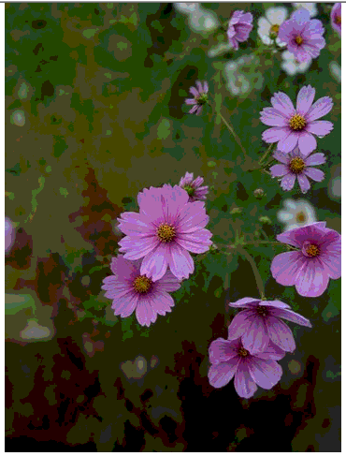
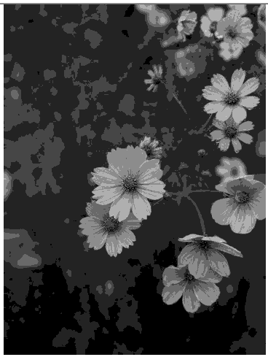
영상처리 알고리즘 - 화소점 처리
포스터라이징
픽셀의 가질 수 있는 값의 범위(0~255)를 N개(ex.8개)의 계급으로 나눈 뒤
원본 이미지의 해당 픽셀값이 속하는 계급에 따라 하나의 특정 픽셀값으로 변환
GrayScale 적용X
GrayScale 적용O
G, B채널도 또한 R채널에서의 계급구분과 동일
15/31

Slide 16
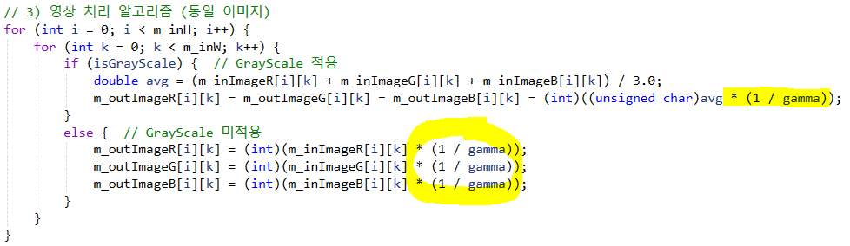
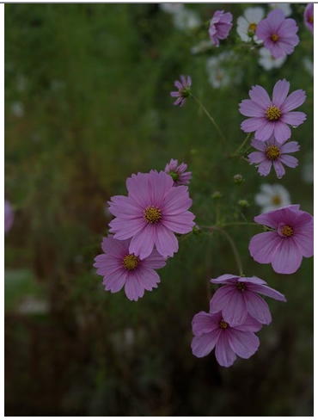
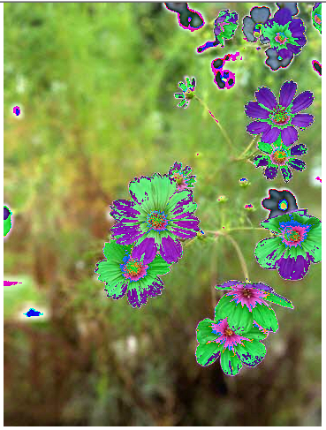
영상처리 알고리즘 - 화소점 처리
감마보정
출력 이미지의 픽셀값 = 원본 이미지의 픽셀 값 * (1 / 감마값)
If) 감마값(=r) > 1 ➔ (영상처리 후) 픽셀값이 감소 ➔ 어두워짐.
감마값(=r) < 1 ➔ (영상처리 후) 픽셀값이 증가 ➔ 밝아짐.
cf) GrayScale 적용의 경우도 정상 동작
GrayScale 적용X
“감마보정“ 메뉴 선택 시
-> Dialog 등장 (IDD_DIALOG2)
감마 값을 입력받음.
<r = 1.5> <cf.원본> <r = 0.5>
16/31

Slide 17
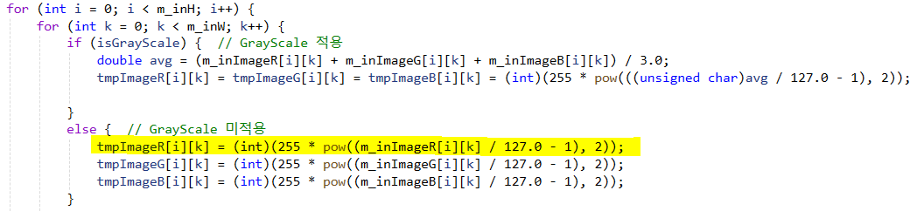
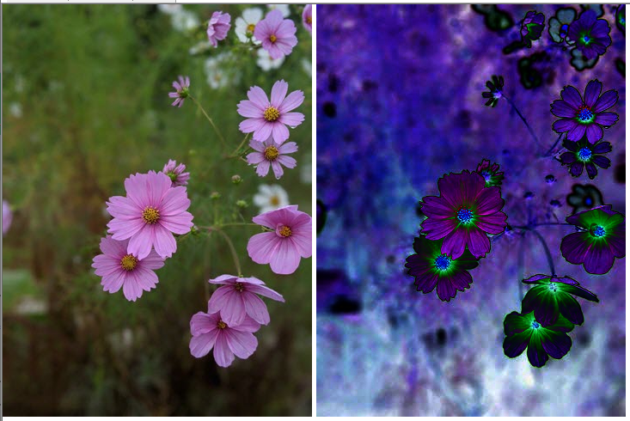
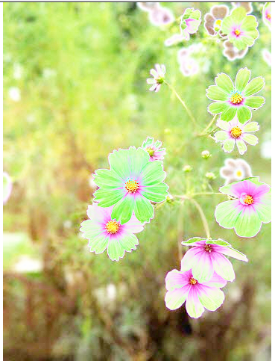
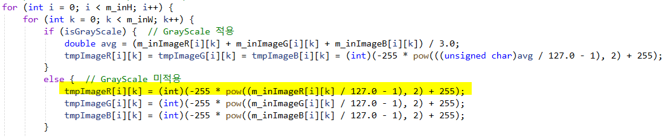
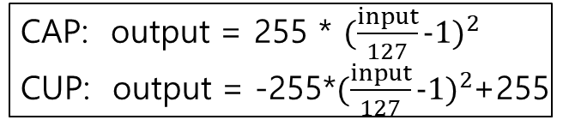
영상처리 알고리즘 - 화소점 처리
파라볼라
CAP: output = 255 * ${(\frac{input}{127}-1)}^{2}$
CUP: output = -255*${(\frac{input}{127}-1)}^{2}$+255
cf) GrayScale 적용의 경우도 정상 동작
GrayScale 적용X
CAP
CUP
<cf.원본> <CAP> <CUP>
17/31

Slide 18
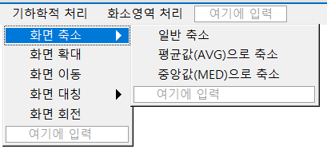
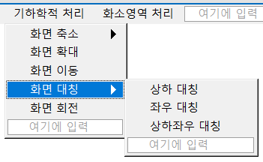
영상처리 알고리즘 – 기하학적 처리
기하학적 처리
기하학적 처리
화면 축소
화면 확대
화면 이동
화면 대칭
화면 회전
일반 축소
상하 대칭
평균값으로 축소
좌우 대칭
중앙값으로 축소
상화좌우 대칭
18/31

Slide 19
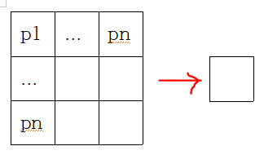
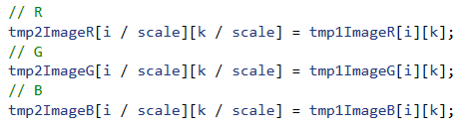

영상처리 알고리즘 – 기하학적 처리
화면 축소
원본 이미지의 가로와 세로를 1/N배로 축소하기.
화면 축소 원리 : 원본 이미지를 N*N크기의 슬라이스(영역)으로 구분 후
각 슬라이스에서 하나의 값만 도출
일반
평균값(AVG)
중앙값(MED)
“화면 축소“ 메뉴 선택 시
-> Dialog 등장 (IDD_DIALOG2)
If) scale = 2
GrayScale 적용X
19/31

Slide 20



영상처리 알고리즘 – 기하학적 처리
화면 확대
원본 이미지의 가로와 세로를 N배로 확대하기.
“화면 확대“ 메뉴 선택 시
-> Dialog 등장 (IDD_DIALOG2)
GrayScale 적용X
If) scale = 2
화면 확대 원리 : 원본 이미지의 하나의 픽셀에 해당하는 값은
N*N크기의 슬라이스의 모든 픽셀값에 동일하게 적용
20/31

Slide 21




영상처리 알고리즘 – 기하학적 처리
화면 이동
원본 이미지 크기와 동일한 이미지 크기 내에서 입력 받은 이동량에 따라 원본 이미지의 픽셀을 이동시킴(상하좌우 방향으로.)
“화면 이동“ 메뉴 선택 시
-> Dialog 등장 (IDD_DIALOG3)
GrayScale 적용X
결론) 우:60, 아래: 150
결론) 우:50, 아래: 50
21/31

Slide 22






영상처리 알고리즘 – 기하학적 처리
화면 대칭
반전 방향에 따라 원본이미지에서의 특정 위치의 픽셀을 미러링(반전)한 위치로 재배치
상하 대칭
좌우 대칭
상하좌우 대칭
22/31

Slide 23


영상처리 알고리즘 – 기하학적 처리
화면 회전
원본 이미지 크기와 동일한 이미지 크기 내에서 입력 받은 각도에 따라 원본 이미지의 픽셀을 회전시킴(시계방향으로)
입력받은 각도를 라디안으로 변환 (라디안 = 각도 * 원주율 / 180)
GrayScale 적용X
23/31

Slide 24


영상처리 알고리즘 – 화소영역 처리
화소영역 처리
화소영역 처리
엠보싱
블러링
경계선 검출
3X3 블러링
수직 경계선 검출
차 연산자
5X5 블러링
수평 경계선 검출
LOG 연산자
유사 연산자
DOG 연산자
24/31

Slide 25



영상처리 알고리즘 – 화소영역 처리
엠보싱
입력 영상을 양각 형태로 보이게 하는 기술, 3by3 엠보싱 마스크를 이용해 합성곱 연산
GrayScale 적용X
25/31

Slide 26





영상처리 알고리즘 – 화소영역 처리
블러링
NbyN 블러링 마스크 사용 시, 마스크의 모든 계수는 1/N*N이며. 원본 이미지의 픽셀값을 낮추는 효과를 보임.
GrayScale 적용X
3X3 블러링
5X5 블러링
<cf.원본> <3X3블러링> <5X5블러링>
3X3블러링보다 5X5블러링의 효과가 더욱 큼을 확인 가능.
26/31

Slide 27




영상처리 알고리즘 – 화소영역 처리
경계선 검출 中 수직/수평 경계선 검출
수직방향 또는 수평방향의 경계선의 검출에 우수한 3by3 마스크를 활용한 합성곱 연산
GrayScale 적용X
수직 경계선 검출
수평 경계선 검출
<cf.원본> <수직 경계선 검출> <수평 경계선 검출>
27/31

Slide 28




영상처리 알고리즘 – 화소영역 처리
경계선 검출 中 유사 연산자, 차 연산자
유사 연산자 : 특정 픽셀의 값과 이를 둘러싸는 8개의 픽셀의 값과의 차이의 최대값을
영상처리 후의 픽셀값으로 택함.
차 연산자 : 기존 유사 연산자에서의 각 픽셀 당 8번 연산을 4번의 연산으로 절약
GrayScale 적용X
유사 연산자
차 연산자
<좌: 유사 연산자> <우: 차 연산자>
=> 미미한 차이가 있음을 확인할 수 있음.
28/31

Slide 29




영상처리 알고리즘 – 화소영역 처리
경계선 검출 中 LOG 연산자, DOG 연산자
LOG 연산자
GrayScale 적용X
DOG 연산자
<좌: LOG 연산자> <우: DOG 연산자>
=> 둘 다 우수하나. DOG 연산에서는 매우 우수한 결과이미지를 도출함을 확인할 수 있음.
29/31

Slide 30
영상처리 알고리즘 – 화소영역 처리
경계선 검출 “한번에 보기＂
※ 좌측 부터
: 수직 경계선 검출 -> 수평 경계선 검출 -> 유사 연산자 -> 차 연산자 -> LOG 연산자 -> DOG 연산자
30/31

Slide 31



MFC를 활용한 이미지 프로세싱
마무리
느낀점
입력/출력 이미지 또는 영상처리 알고리즘을 구현하면서 C언어의 포인터에 대한 개념(동적 메모리 관리)을 더욱 깊게 다룰 수 있었다.
MFC 앱을 기반으로 프로젝트를 수행하면서. Menu 및 Dialog와 같은 GUI 환경의 조작을 많이 다
룰 수 있어 만족했다.
OpenCV를 사용하지 않고, 다양한 영상처리 알고리즘을 직접 구현해보며. 로직이해를 꼼꼼히 할 수 있었던 기회였다.
한계점
동일하거나 유사한 코드는 별도의 함수로 정의하여. 전체 소스코드를 보다 간결하게 리팩토링을 했으면 좋았을 텐데. 제한된 시간안에 리팩토링을 완벽하게 끝내지 못했다.
향후 발전 방향
더욱 다양한 영상처리 알고리즘을 추가하거나, 더욱 편리한 GUI환경(Menu, Dialog)을 제작하는 방향으로 노력한다면, 발전된 프로젝트가 될 것이라 생각한다.
31/31

Slide 32
감사합니다.

